Slide 1
Презентация на тему «Перелетные птицы».
Уважаемые родители и дети группы № 6 .
Воспитатели подготовили для вас увлекательную информацию и интересные задания, чтобы вы не скучали дома.
Изучайте перелетных птиц с удовольствием.
Ваши воспитатели: Надежда Валентиновна
Ирина Владимировна

Slide 8
ИГРА «Один – много»
- Грач (грачей).
- Аист (аистов).
- Жаворонок (жаворонков).
- Скворец (скворцов).
- Ласточка (ласточек).
- Кукушка (кукушек).
- Птица (птиц).
- Гнездо (гнёзд).

Slide 9
ИГРА - признаки, характерные для каждой птицы,
которые отвечают на вопрос: «Какой?», «Какая?».
грач (какой,.
черный, небольшой, умный, шумный, полезный, крикливый, черноглазый,
остроклювый, быстрокрылый;
ласточка (какая…
маленькая, ловкая, веселая, красивая, проворная, заботливая, умная, чернокрылая, белогрудая;
кукушка (какая?) пестрая, разноцветная, певчая
скворец (какой).
небольшой, черный, блестящий, красивый, певчий, умный, остроклювый,звонкоголосый;
лебедь (какой).
большой, белоснежный, прекрасный, гордый, заботливый, водоплавающий.

Slide 10
Физкультминутка
«Стая птиц летит на юг»
Стая птиц летит на юг,
Небо синее вокруг. (Дети машут руками, словно крыльями)
Чтоб скорее прилетать,
Надо крыльями махать. (Дети машут руками интенсивнее)
В небе ясном солнце светит,
Космонавт летит в ракете. (Потягивание – руки вверх)
А внизу леса, поля –
Расстилается земля. (Низкий наклон вперед, руки разводятся в сторону)
Птички начали спускаться,
На поляне все садятся.
Предстоит им долгий путь,
Надо птичкам отдохнуть. (Дети садятся в глубокий присед и сидят несколько секунд)
И опять пора в дорогу,
Пролететь нам надо много. (Дети встают и машут «крыльями»)
Вот и юг. Ура! Ура!

Slide 11
ИГРА «Кто как голос подает»
Ласточка – щебечет ("чирр-чирр). Если птица летит высоко, то мы звуки слышим тихие, если летит низко, то звуки слышим громкие.
Грач – каркает ("кар".)
Скворец – скворчит звонко, коротко "цетт-цетт...
Кукушка – кукует (ку –ку-ку)
А сейчас поиграем в игру, я буду произносить звуки, а вы определите, какая птица подала голос.

Slide 12
Игра «Назови ласково»
Журавль – журавушка
Скворец – скворушка
Утка – уточка
Лебедь – лебедушка
Цапля – цапелька
Кукушка – кукушечка
Птенец – птенчик
Перо- перышко

Slide 13
Отгадайте загадки о птицах.
(зимующая или перелетная это птица)
Нос у него белый, Сам он черный, Очень проворный, Друг садов и полей. Поедает червей.
(Грач.)
Прилетает к нам с теплом Путь, проделав длинный. Лепит домик под окном Из травы и глины.
(Ласточка.)
Маленькая, юркая, проворная, Трясет длинным тонким хвостиком.
(Трясогузка.)
Спинкою зеленовата, Животиком желтовата, Черненькая шапочка И полоска шарфика.
(Синичка.)
Красногрудый, чернокрылый, Любит зернышки клевать, С первым снегом на рябине Он появится опять.
(Снегирь.)
Вот птичка так птичка, Не дрозд, не синичка, Не лебедь не утка И не козодой.
Но эта вот птичка Хоть и невеличка, Выводит птенцов Только лютой зимой.
(Клест.)

Slide 14
Пальчиковая гимнастика.
«Десять птичек — стайка»
Пой-ка, подпевай-ка: 10 птичек – стайка. Эта птичка – соловей, Эта птичка – воробей,
Эта птичка – Совушка, Сонная головушка. Эта птичка свиристель, Эта птичка – коростель,
Эта птичка – скворушка, Серенькое перышко. Это зяблик, это- стриж, Это развеселый чиж.
Ну, а это злой орлан. Птички, птички по домам!

Slide 15
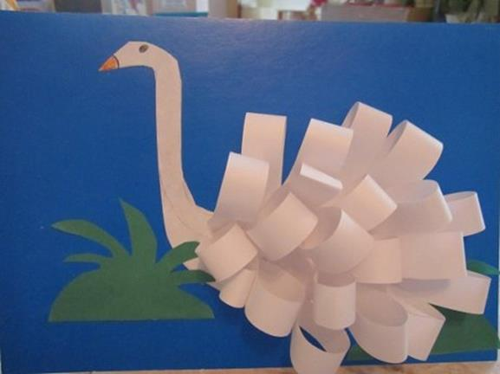
Аппликация

Slide 17
